Slide 1
目录
01
系统加固
Windows操作系统加固
Linux操作系统加固
02
中间件加固
IIS加固
Apache加固
Nginx加固
03
数据库加固
Mysql加固
Mongodb加固

Slide 2
Mongodb 数据库安全

Slide 3
目录
01
Mongodb基本操作
02
Mongodb安全加固

Slide 4
Mongodb基本操作

Slide 5
Mongodb和关系型数据库对比图
对比项 | mongodb | musql/oracle
表 | 集合list | 二维表table
标的一行数据 | 文档document | 一条记录resord
表字段 | 键key | 字段field
字段值 | 值value | 值value
主外键 | 无 | PK,FK
灵活度扩展性 | 极高 | 差
Notes:
Count group by 就是因为主键冲突才产生的sql报错型注入

Slide 6
Mongodb安装
https://www.mongodb.com/download-center#community
tar -zxvf mongodb-linux-x86_64-3.0.6.tgz #解压
mv mongodb-linux-x86_64-3.0.6/ /usr/local/mongodb # 将解压包拷贝到指定目录进行安装
vi /etc/profile增加 export PATH=/usr/local/mongodb/bin:$PATH
source /etc/progile #更新环境变量
touch datapath #新建mongodb文件用于存放数据
mongod -dbpath=datapath #指定数据库存放路径
mongo

Slide 7
Mongodb基本命令
创建数据库 use database # 如果数据库不存在，则创建数据库，否则切换到指定数据库。（但必须执行操作，否则，只会存在在内存中中，不会新建数据库）
删除数据库
db.dropDatabase() #其中Data中字母D必须大写，删除当前数据库，可以使用test查看当前数据库名
创建表
db.createCollection(name,option) #name为集合的名字，option是一个文件，用于指定配置的集合。
在MongoDB中，不需要创建集合。当插入一些文件 MongoDB 自动创建的集合。
删除表
use database #使用数据库
db.collection.drop() #db.表名.drop()
删除文档
remove()函数是用来移除集合中的数据。
在执行remove()函数前先执行find()命令来判断执行的条件是否正确，这是一个比较好的习惯。

Slide 8
Mongodb基本操作
插入文档
使用insert()或save()
db.collection_name insert(document)
更新文档
mongodb使用uptate()和save()方法更新集合中的文档。
db.collection.update(<query>,<update>,{upsert:<boolean>,multi:<boolean>,writeConcern:<cacument>})
查询文档
db.COLLECTION_NAME.find()
find() 方法以非结构化的方式来显示所有文档。
如果你需要以易读的方式来读取数据，可以使用 pretty() 方法，db.col.find().pretty()
除了 find() 方法之外，还有一个 findOne() 方法，它只返回一个文档。

Slide 9
Mongodb 安全加固

Slide 10
修改默认端口
修改默认的MongoDB 端口(默认为：TCP 27017)为其他端口
mongod –dbpath=/data -port=8888
Mongo 127.0.0.1:8888

Slide 11
限制监听IP
–bind_ip
绑定服务IP，若绑定127.0.0.1，则只能本机访问，不指定默认本地所有IP
mongod –dbpath=/data -port=8888 –bind_ip=127.0.0.1
mongo 127.0.0.1:8888

Slide 12
启动基于角色的登录认证功能
添加管理员用户
步骤一：在未开启认证的环境下，登录到数据库
./mongo 127.0.0.1:27028 (此处修改了默认端口)
步骤二：切换到admin数据库
use admin
步骤三：创建管理员账号
db.createUser({user:"admin",pwd:"password",roles:["root"]})
步骤四：验证
第一个用户添加完成后，便需要认证才能继续添加其他用户
使用db.auth("admin", "password")认证
新增的用户在system.users中
db.getCollectionNames()
步骤五：杀掉进程，重启mongoDB服务
./mongod --dbpath=/path/mongodb --bind_ip=192.168.0.1 --port=27028 -auth

Slide 13
启动基于角色的登录认证功能
添加数据库用户
步骤一：切换到admin数据库
为其他数据库添加用户，添加用户前需要切换到该数据库，这里设置其角色为dbOwner
use test
步骤二：创建数据库账号
db.createUser({user: "test", pwd: "test", roles: [{ role: "dbOwner", db: "test" }]})
步骤三：杀掉进程，重启mongoDB服务
./mongod --dbpath=/path/mongodb --bind_ip=192.168.0.1 --port=27028 -auth
步骤四：验证
db.auth(“username", "password“)

Slide 14
说明
1.admin.system.users中将会保存比在其它数据库中设置的用户权限更大的用户信息,拥有超级权限，也就是说在admin中创建的用户可以对mongodb中的其他数据库数据进行操作；
2.mongodb系统中,数据库是由超级用户来创建的,一个数据库可以包含多个用户,一个用户只能在一个数据库下,不同数据库中的用户可以同名；
3.当admin.system.users一个用户都没有时，即使mongod启动时添加了—auth参数,如果没有在admin数据库中添加用户,此时不进行任何认证还是可以做任何操作(不管是否是以—auth 参数启动),直到在admin.system.users中添加了一个用户；
4.特定数据库比如DB1下的用户User1,不能够访问其他数据库DB2,但是可以访问本数据库下其他用户创建的数据；
5.不同数据库中同名的用户不能够登录其他数据库，比如DB1,DB2都有user1，以user1登录DB1后,不能够登录到DB2进行数据库操作；
6.在admin数据库创建的用户具有超级权限，可以对mongodb系统内的任何数据库的数据对象进行操作；
7.使用db.auth()可以对数据库中的用户进行验证，如果验证成功则返回1，否则返回0！ db.auth() 只能针对登录用户所属的数据库的用户信息进行验证，不能验证其他数据库的用户信息，因为访问不了其他数据库。

Slide 15
禁用HTTP和REST端口
MongoDB自身带有一个HTTP服务和并支持REST接口。在2.6以后这些接口默认是关闭的。mongoDB默
认会使用默认端口监听web服务，一般不需要通过web方式进行远程管理，建议禁用。修改配置文件
或在启动的时候选择–nohttpinterface 参数
nohttpinterface = false

Slide 16
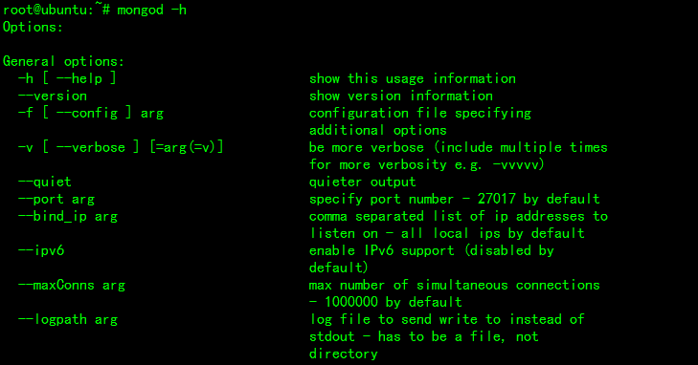
开启日志审计功能
审计功能可以用来记录用户对数据库的所有相关操作。这些记录可以让系统管理员在需要的时候分析数据库在什么时段发生了什么事情。
1.系统日志
系统日志在Mongdb数据中很中重要，它记录mongodb启动和停止的操作，以及服务器在运行过程中发生的任何异常信息；配置系统日志也非常简单，在运行mongod时候增加一个参数logpath，就可以设置；
例如：mongod -logpath='/data/db/log/mongodb.log' -logappend.

Slide 17

开启日志审计功能
2.Journal日志
Jouranl日志通过预写入的redo日志为mongodb增加了额外的可靠性保障。开启该功能时候，数据的
更新就先写入Journal日志，定期集中提交（目前是每100ms提交一次） ，然后在正式数据执行更改。
启动数据库的Journal功能非常简单，只需在mongod后面指定journal参数即可；
开启方式：mongod -journal

Slide 18
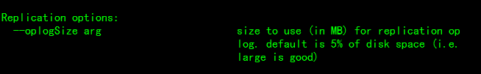
开启日志审计功能
3. Oplog主从日志
Mongodb的高可用复制策略有一个叫做Replica Sets.ReplicaSet复制过程中有一个服务器充当主服务器，
而一个或多个充当从服务器，主服务将更新写入一个本地的collection中，这个collection记录着发生
在主服务器的更新操作。并将这些操作分发到从服务器上。这个日志是Capped Collection。利用如下
命令可以配置
mongod -oplogSize=1024 单位是M

Slide 19

开启日志审计功能
慢查询日志
慢查询记录了执行时间超过了所设定时间阀值的操作语句。慢查询日志对于发现性能有问题的语句
很有帮助，建议开启此功能并经常分析该日志的内容。
要配置这个功能只需要在mongod启动时候设置profile参数即可。例如想要将超过5s的操作都记录，
可以使用如下语句：
mongod --profile=1 --slowms=5

Slide 20
使用SSL加密功能
MongoDB集群之间以及从客户端连接到MongoDB实例的连接应该使用SSL。使用SSL对性能没有影响并且可以防范类似于man-in-the-middle的攻击。
注意MongoDB社区版默认并不支持SSL。您可以选用MongoDB企业版（有SSL支持），或者从源码重新编译MongoDB并使用 —ssl 选项来获得SSL功能。

Slide 21
对数据进行本地异地备份
好的备份策略是保证数据安全的最后一根救命稻草。
推荐：可靠的本地备份+远程备份存储方案
本地备份
>mongodump -h dbhost -d dbname -o dbdirectory
-h：
MongDB所在服务器地址，例如：127.0.0.1，当然也可以指定端口号：127.0.0.1:27017
-d：
需要备份的数据库实例，例如：test
-o：
备份的数据存放位置，例如：c:\data\dump，该目录需要提前建立，在备份完成后，系统自动在dump目录下建立一个test目录，这个目录里面存放该数据库实例的备份数据。
搭建从库，直接切换到从库，前提是从库的数据安全可靠。

Slide 22
对数据进行本地恢复
MongoDB数据恢复
mongodb使用 mongorestore 命令来恢复备份的数据。
语法
mongorestore命令脚本语法如下：
>mongorestore -h dbhost -d dbname --directoryperdb dbdirectory
-h：
MongoDB所在服务器地址
-d：
需要恢复的数据库实例，例如：test，当然这个名称也可以和备份时候的不一样，比如test2
--directoryperdb：
备份数据所在位置，例如：c:\data\dump\test，这里为什么要多加一个test，而不是备份时候的dump。
--drop：
恢复的时候，先删除当前数据，然后恢复备份的数据。就是说，恢复后，备份后添加修改的数据都会被删除，慎用哦！
备份策略
全量备份：可以最快的时间快速恢复所有数据，缺点是备份成本大，时间长；
全量备份+增量备份：可以较快的恢复所有数据，缺点是恢复时间长，如果增量数据有问题，无法恢复所有数据；

Slide 23
THANK YOU

